Slide 1
数据库系统概论 · 大作业汇报
个人学习空间
把与大模型的聊天记录
变成可查阅、可批注、可复习的课程资料
PostgreSQL 16
FastAPI SSR
Text2SQL
选题 2 · 模拟数据演示 · 汇报人：____________
Notes:
开场 20 秒：介绍选题、两个界面形态（传统网站 + Text2SQL）以及模拟数据声明。

Slide 2
01 / 问题与目标
问答很零散，复习时却找不到上下文
三个真实痛点
系统目标
01
记录分散
导入
统一 JSON / Markdown 格式，解析、查重、事务入库
Qoder、ChatGPT、DeepSeek 各有一套导出格式，
历史问答难以统一查找。
组织
课程 + 来源 + 标签三维归类，支持课程共享
02
缺少上下文
复习
消息级批注、复习队列、1→2→4→8 天间隔
只搜到一句话，却不知道它属于哪门课、
哪次追问、前后文是什么。
洞察
课程 / 月度 / 标签 / 批注统计与导出
03
复习低效
看过的结论没有批注、没有到期提醒，
无法形成间隔复习。
设计原则：以数据库为中心，手写参数化 SQL，不用 ORM 隐藏关系模型。
个人学习空间 · 《数据库系统概论》大作业
02
Notes:
30 秒：从三个痛点切入，说明系统不是聊天工具，而是把聊天记录结构化为学习资料。

Slide 3
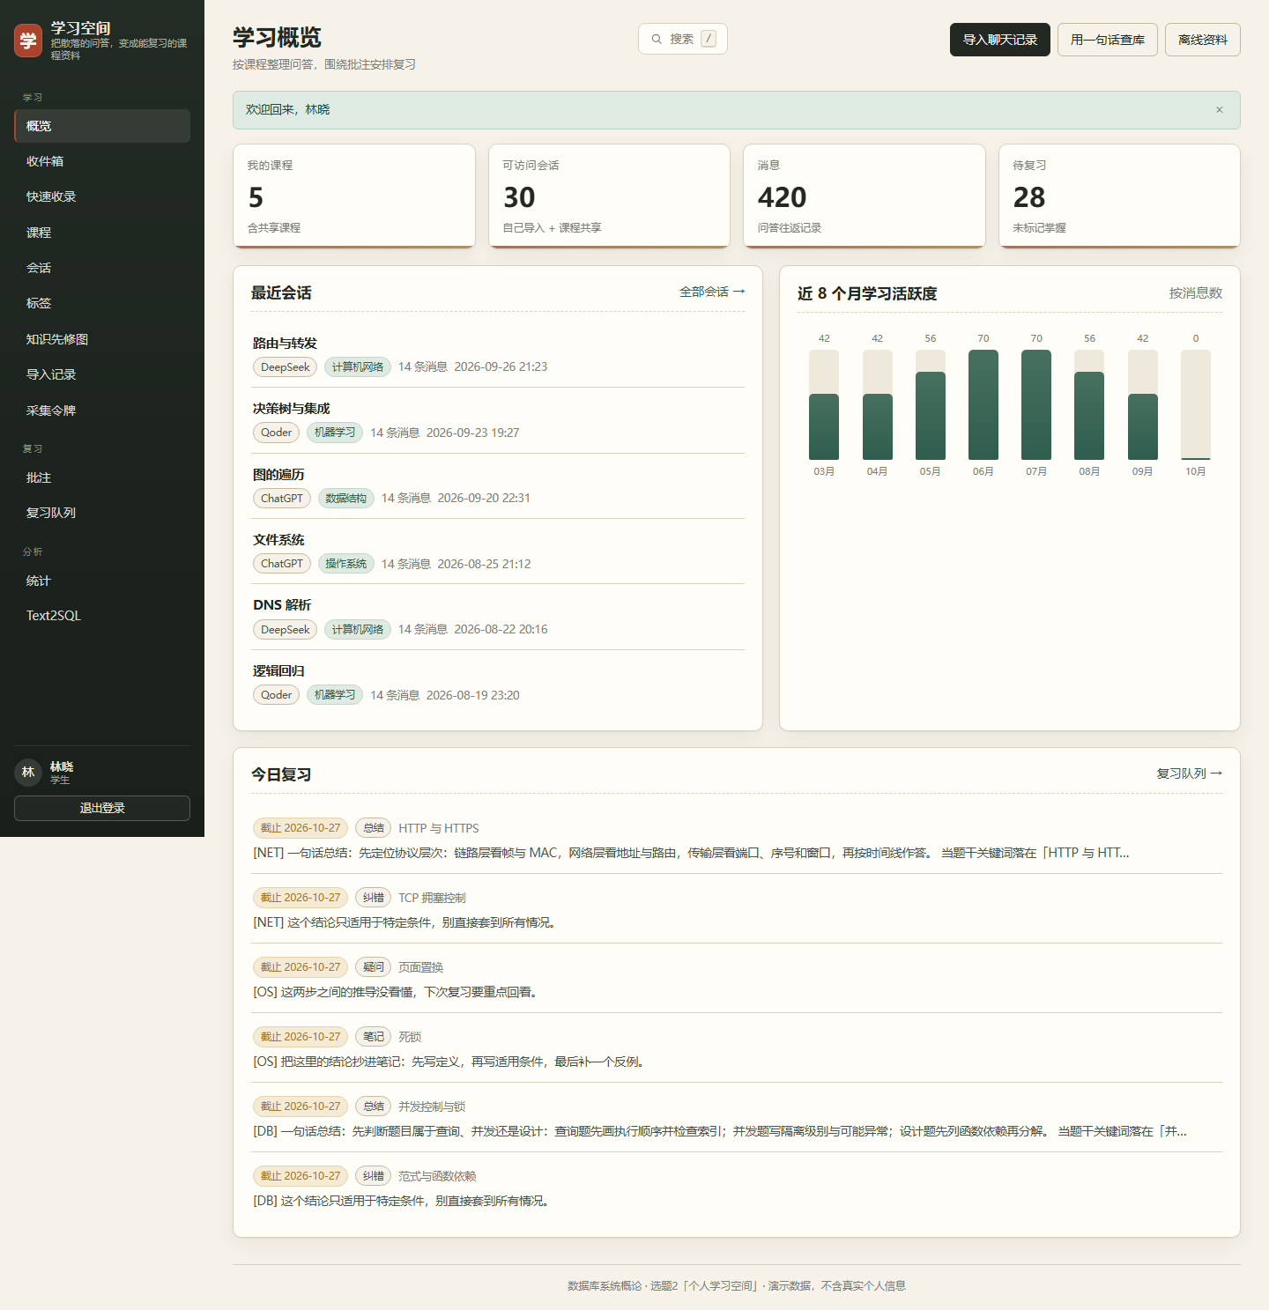
02 / 角色与范围
两类系统角色，三种课程角色
学生 alice
同学 bob
管理员 admin
5 门课程 owner
3 个平台来源
30 个会话 / 420 条消息
操作系统 editor
数据库 viewer
可共享、可复习，不可越权
用户启停
系统聚合统计
不读取他人正文与批注
十项功能需求
ID | 能力 | 关键数据库点
R01 | 记录导入 | JSONB 预览、唯一键、单事务
R02 | 课程与标签 | M:N、部分唯一索引、触发器
R03 | 检索与整理 | trgm + ILIKE、RRF、建议回填
R04 | 批注复习 | 1:N、复合唯一键、事件流水
R05 | 统计导出 | JOIN、FILTER、窗口函数、CTE
R06 | 用户权限 | 应用层 + SQL 作用域 + DB 角色
R07 | Text2SQL | 只读视图、SQL 守卫、审计
R08 | 管理 | 聚合查询、账号启停
R09 | 快速采集 | 令牌哈希、限流、Bearer 复用事务
R10 | 离线学习 | IndexedDB、事件 ID 幂等同步
个人学习空间 · 《数据库系统概论》大作业
03
Notes:
30 秒：强调 alice/bob 的课程级权限与 admin 的聚合边界；R01–R10 与报告需求表对应。

Slide 4
03 / 数据来源
没有真实导出，就用可复现的模拟数据
统一导入格式
5
30
420
{"platform": "qoder",
"conversations": [{
"external_id": "qoder-db-001",
"title": "SQL 执行顺序", "course_code": "DB",
"tags": ["SQL"], "messages": [...] }]}
门课程
个会话
条消息
66
59
5
条批注
个标签
个导入批次
JSON 为主
Markdown 为辅
可复现
结构化字段完整；已适配 ChatGPT conversations.json 与 Qoder 会话导出。
# 标题 + 课程/标签元信息 + 用户/助手分段；兼容 DeepSeek 原生标题。
make_samples.py 生成样例，seed_demo.py 走真实导入服务。
数据声明：所有聊天内容均为围绕课程知识点生成的模拟数据，不含真实个人信息；报告、页面与导出文件均明确标注。
个人学习空间 · 《数据库系统概论》大作业
04
Notes:
25 秒：主动声明模拟数据；JSON/Markdown 两条导入路径，样例可重新生成。

Slide 5
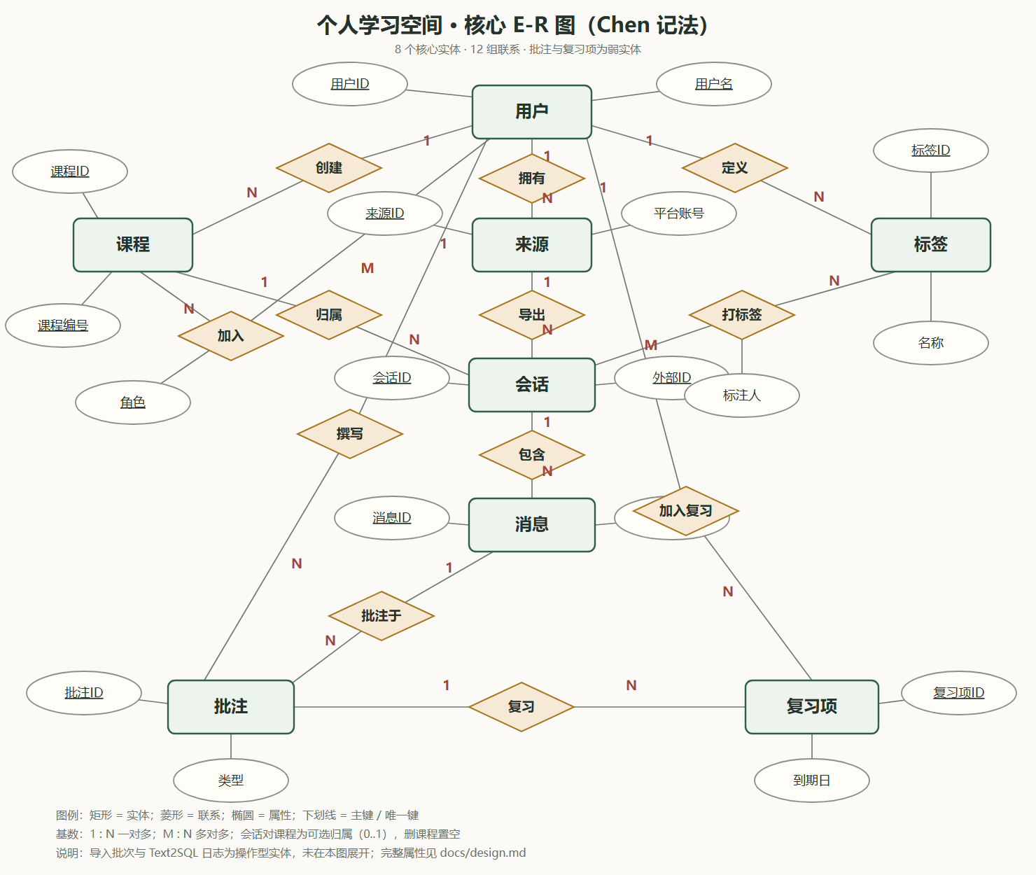
04 / 概念设计
8 个核心实体，12 组联系
• 用户、课程、来源、会话、消息、标签、批注、复习项
• 课程成员、导入批次、Text2SQL 日志、复习事件、采集令牌与审计日志是操作型实体
• 批注与复习项按弱实体处理，依赖消息 / 批注存在
• 用户 M:N 课程（带角色）；会话 M:N 标签
• 用户 1:N 来源 → 会话 → 消息 → 批注
• 同一批注可被不同用户加入各自复习队列
删除策略：消息随会话级联；会话随课程置空；
有会话的来源禁止删除。
个人学习空间 · 《数据库系统概论》大作业
05
Notes:
35 秒：指着 E-R 图讲 8 个实体与 12 组联系；强调批注/复习弱实体和删除策略。

Slide 6
05 / 逻辑设计
16 张表：核心业务与操作型数据分离
领域 | 表 | 关键约束
账户与权限 | users · course_members | 系统角色；每课一个 owner；复合主键
内容 | sources · conversations · messages | (source, external_id)、(conversation, seq_no) 唯一
组织 | courses · tags · conversation_tags | (created_by, code, semester) 唯一；标签同 owner
学习 | annotations · review_items · review_logs | UNIQUE(user_id, annotation_id)；事件流水幂等
知识结构 | tag_edges | 先修边唯一；触发器递归防环
采集与运维 | import_batches · api_tokens · text2sql_log | 预览 token 唯一；令牌只存哈希；执行审计
审计 | audit_log | 只记对象/动作/主键/变更列名；应用角色只读
• 单列代理键 + 关联表，避免复合业务键扩散
• 会话不冗余 owner，消息不冗余课程 / 来源
• 不存 message_count 等可派生计数
• 保留 payload JSONB 作为预览期受控冗余
• row_count 是 Text2SQL 审计快照，不是统计缓存
• count(*) 实时计算，保证统计与明细一致
个人学习空间 · 《数据库系统概论》大作业
06
Notes:
35 秒：按五组讲表；重点说明为什么没有冗余 owner_id 和计数列。

Slide 7
06 / 范式与完整性
先满足范式，再只保留有理由的冗余
1NF
所有列原子；标签、成员、会话标签拆关联表，不存逗号分隔串。
完整性约束
类型 | 例子
主键 / 外键 | 16 张表全部有 PK；关键关系均有 FK
UNIQUE | 会话外部 ID、消息序号、标签名、先修边
CHECK | 角色枚举、消息非空、结束时间 ≥ 开始、先修边两端不同
部分唯一 | 每门课最多一个 owner
触发器 | 同 owner；先修边防环；结构变更审计元数据
删除行为 | CASCADE / SET NULL / RESTRICT 按语义选择
2NF
核心表单列代理键；关联表非键属性依赖整个复合键。
3NF / BCNF
会话不冗余 owner；消息不冗余课程与来源；避免传递依赖。
受控冗余
import_batches.payload 仅预览期；row_count 为审计快照。
-- 不用生成列：避免 content → hash 传递依赖
CREATE INDEX idx_messages_content_md5
ON app.messages (md5(content));
-- 中文子串检索
CREATE INDEX ... USING gin (content gin_trgm_ops);
个人学习空间 · 《数据库系统概论》大作业
07
Notes:
35 秒：1NF/2NF/3NF 各一句；重点讲受控冗余与表达式索引的取舍。

Slide 8
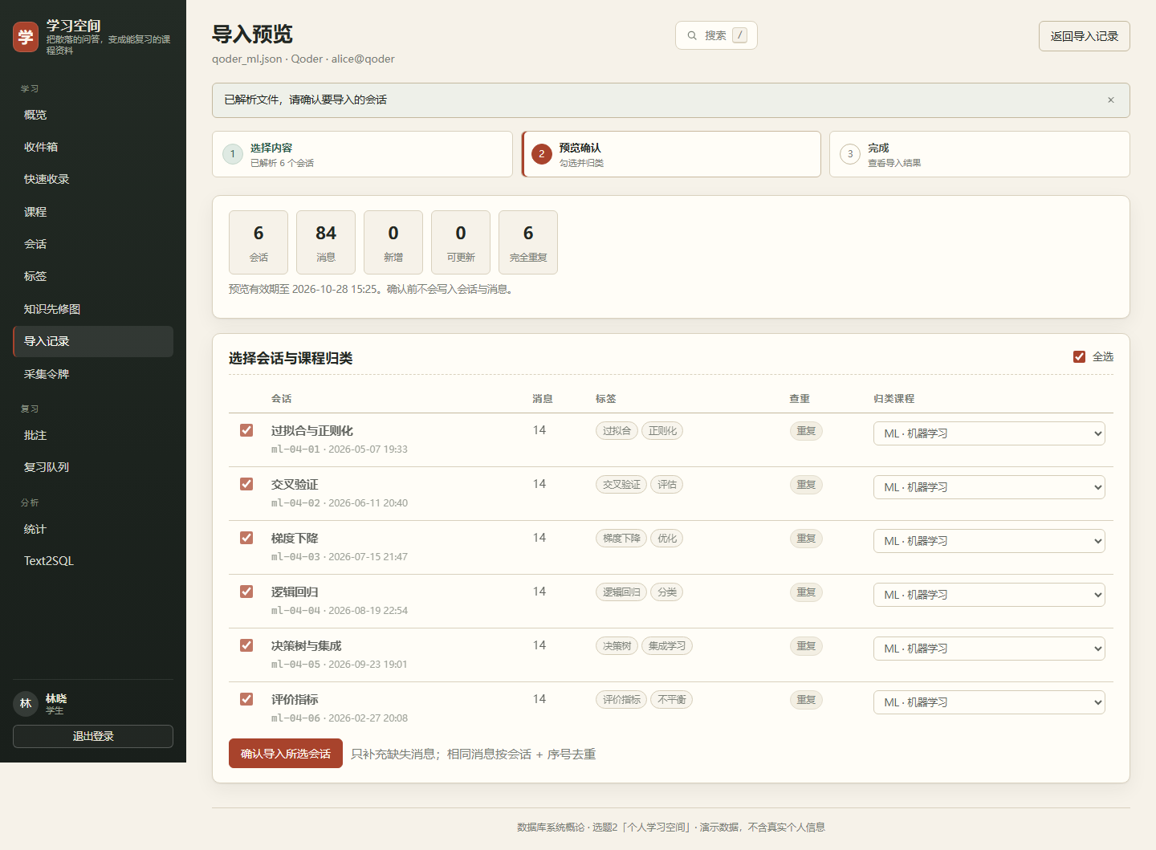
07 / 导入流水线
解析、预览、确认三段式，确认阶段全有或全无
1
上传
2
解析校验
3
持久化预览
4
勾选映射
5
事务入库
→
→
→
→
JSON / MD
≤ 5 MB
字段、角色
时间、上限
JSONB + token
30 分钟
课程 / 标签
查重状态
advisory lock
ON CONFLICT
演示文件
文件 | 预期
qoder_db.json | 6 会话 / 84 消息，首次入库
duplicate_db.json | 全部重复，新增 0
broken.json | 字段级错误，直接拒绝
• 失败整体回滚，批次单独标记 failed
• 重复导入只补新增消息
• 平台导出与 Bearer 接口共用同一事务
个人学习空间 · 《数据库系统概论》大作业
08
Notes:
40 秒：三段式导入；强调预览不写业务表、确认阶段单事务与幂等。

Slide 9
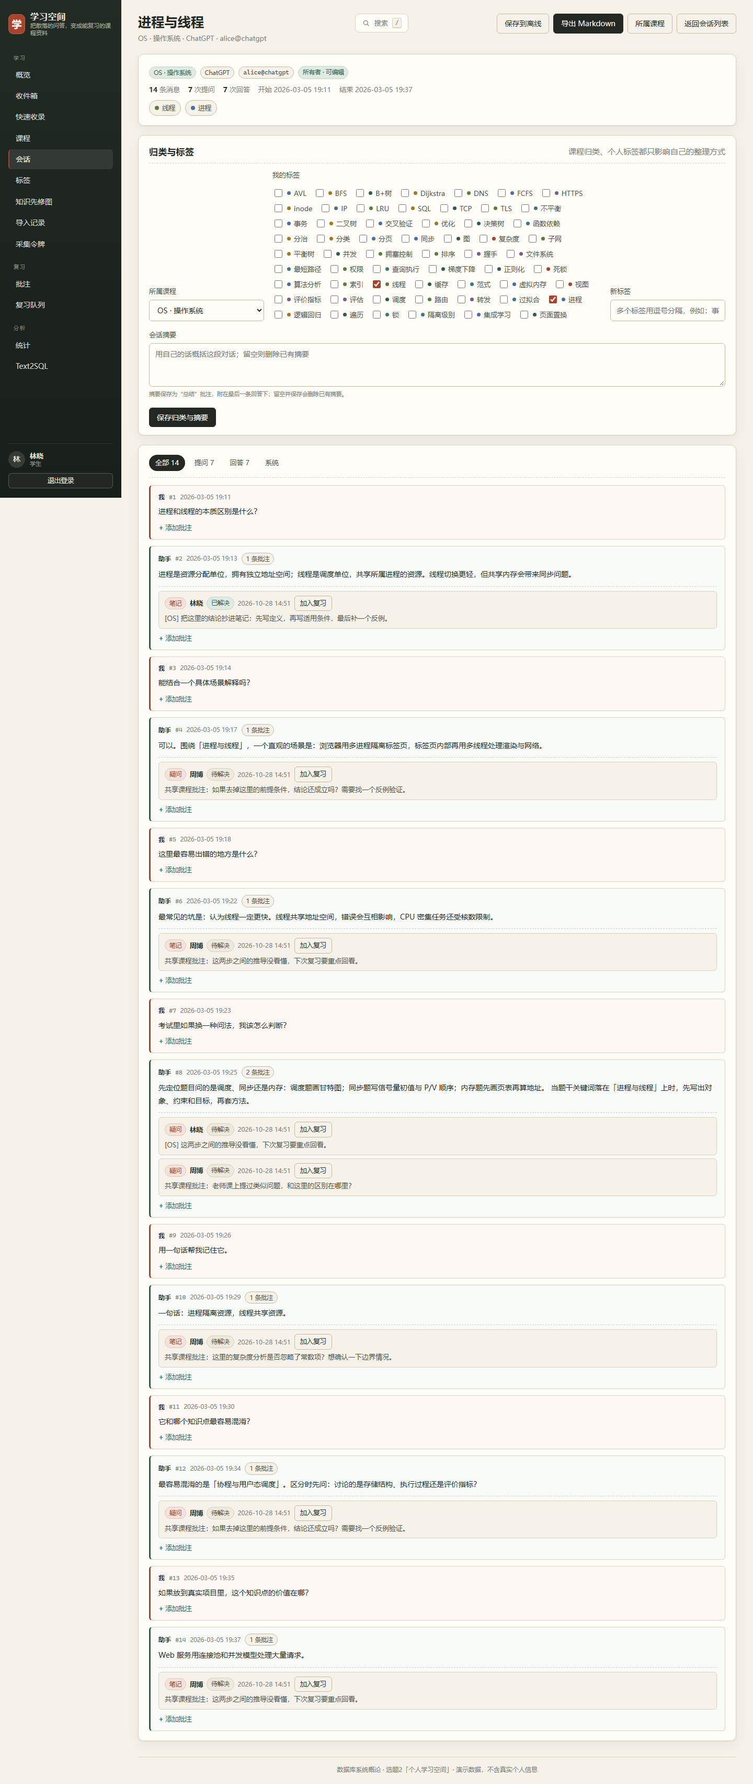
08 / 检索与阅读
中文子串检索 + 会话内上下文
• 标题与消息正文联合匹配，课程 / 标签 / 日期筛选
• pg_trgm GIN + ILIKE ESCAPE，参数化查询
• 可选 pgvector + HNSW，RRF 融合词法与语义
• count(*) OVER() 一次查询拿到分页总数
• SQL 侧截取命中片段，避免传输整段长回答
• 打开会话按 seq_no 排序，保留完整上下文
• 关键词在标题和正文中高亮显示
• 可选 AI 建议：摘要与标签只回填，确认后入库
SELECT ..., count(*) OVER() AS total
FROM app.messages m
WHERE m.content ILIKE %(kw)s ESCAPE '\'
ORDER BY m.conversation_id, m.seq_no;
个人学习空间 · 《数据库系统概论》大作业
09
Notes:
35 秒：搜索“隔离级别”进入会话详情；说明无模型时纯词法，配置后自动混合检索；AI 建议只回填表单，保存后才写库。

Slide 10
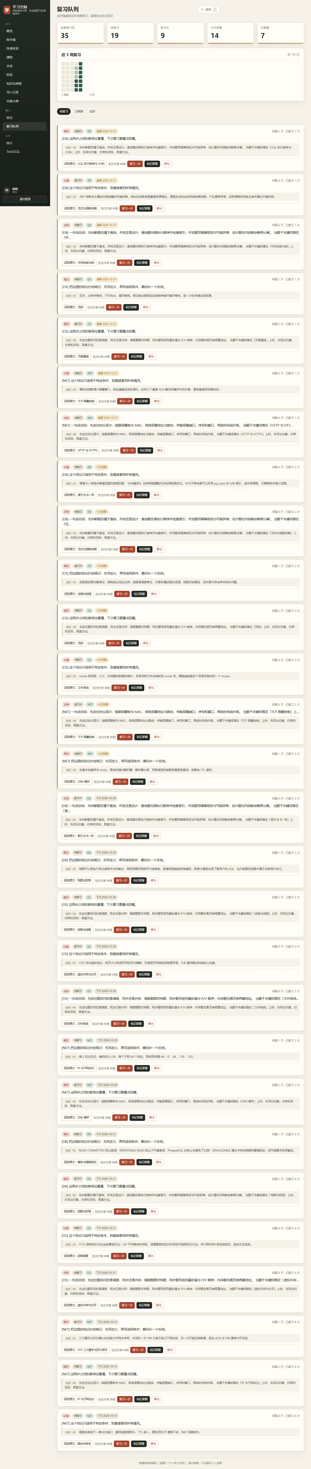
09 / 批注与复习
把“看懂了”变成“下次还会”
四类批注
解决状态
复习队列
note / question / correction / summary
open → resolved；支持编辑与删除
pending / reviewing / mastered
• 批注挂在消息上；一条消息可有多条批注
• 复习项唯一键是 (user_id, annotation_id)，同一批注可被多人复习
• 到期查询使用部分索引 WHERE status <> 'mastered'
• 复习一次：间隔 1 → 2 → 4 → 8 天，due_date 顺延
• 标记掌握后退出热点队列，但保留历史
UPDATE app.review_items
SET interval_days = interval_days * 2,
due_date = current_date + interval_days * 2
WHERE id = %s AND user_id = %s;
个人学习空间 · 《数据库系统概论》大作业
10
Notes:
40 秒：从批注页加入复习，再到队列点“复习一次”，展示间隔翻倍与到期日变化。

Slide 11
10 / 知识先修图
把标签连成 DAG：先学什么，后学什么
标签 | 先修（间接） | 深度
B+树 | SQL | 2
Dijkstra | 图 | 2
图模型
防环
闭包
tag_edges
(from → to)
触发器
递归 CTE
视图实时
最短深度
• 先修边唯一 (from_tag_id, to_tag_id)，两端必须同一属主
• 写入前从后继出发递归检查，能回到先修就拒绝
• 闭包不落表，边变化后立即生效，无冗余一致性问题
• 页面按主导课程拆成 6 张 SVG 子图，最长路径分层
• 直接先修深度为 1，如 索引 → SQL、最短路径 → 图
• DISTINCT ON 只保留每对标签的最短路径
• path 数组同时防止环路重复展开与无限递归
• t2s.v_my_tag_prerequisites 对 Text2SQL 暴露同一闭包
• 种子数据：59 标签、32 条先修边、6 张课程卡
WITH RECURSIVE walk AS (
SELECT id AS tag, id AS prereq, 0 AS depth, ARRAY[id] AS path
FROM app.tags WHERE owner_id = :uid
UNION ALL
SELECT w.tag, e.from_tag_id, w.depth + 1, w.path || e.from_tag_id
FROM walk w JOIN app.tag_edges e ON e.to_tag_id = w.prereq
WHERE NOT e.from_tag_id = ANY (w.path)
) SELECT DISTINCT ON (tag, prereq) ...
个人学习空间 · 《数据库系统概论》大作业
11
Notes:
35 秒：讲边表、触发器防环、递归闭包；指出页面拆成 6 张课程子图，避免一张巨图。

Slide 12
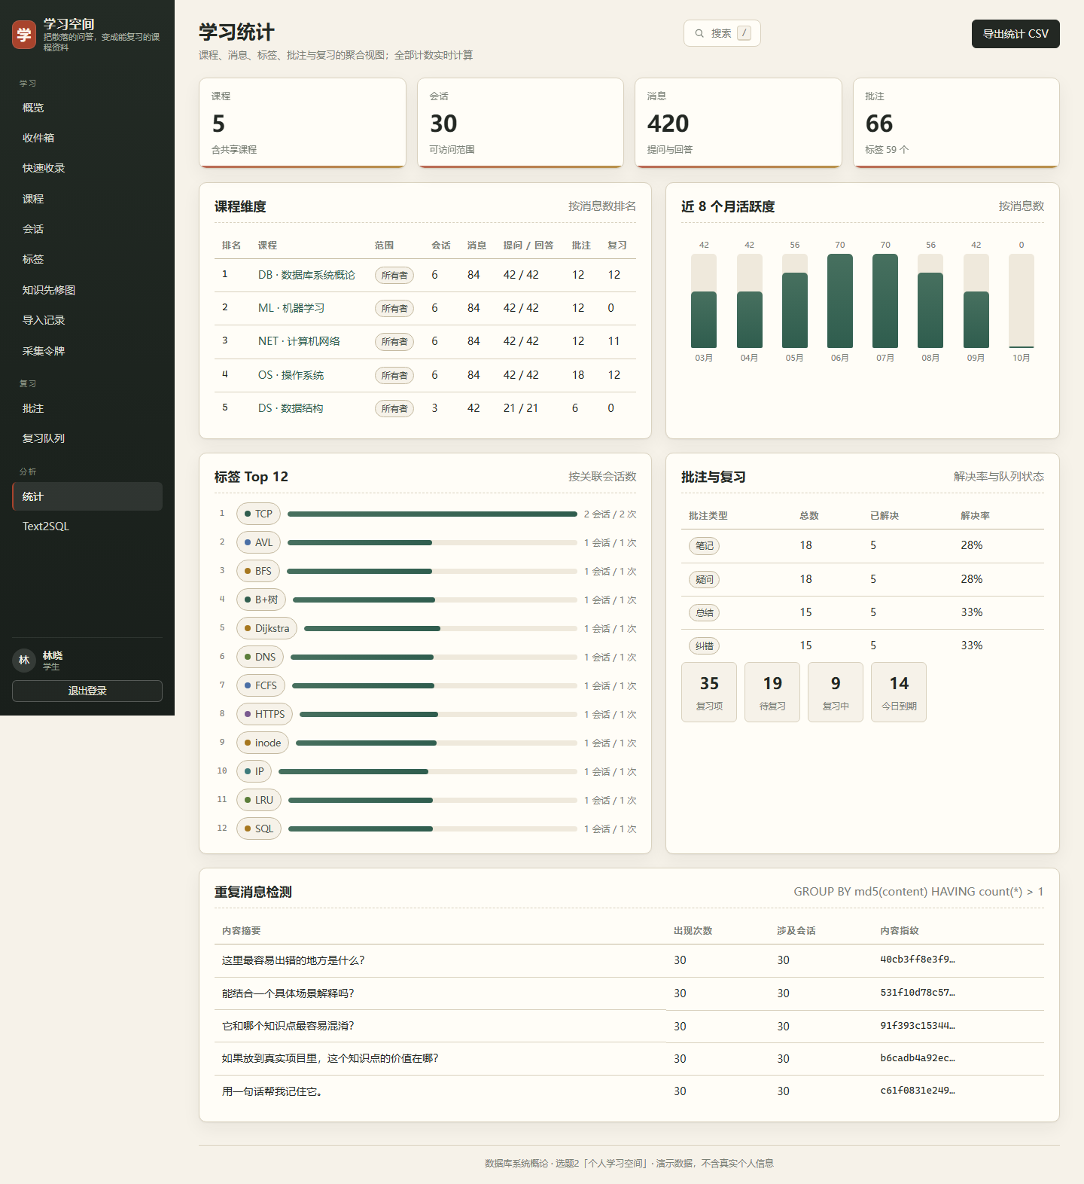
11 / 统计与导出
把课程里的聚合查询真正用起来
课程排名
RANK() OVER (ORDER BY message_count DESC)
解决率
COUNT(*) FILTER (WHERE status = 'resolved')
月度补零
generate_series(date_trunc('month', ...), ...)
重复检测
GROUP BY md5(content) HAVING count(*) > 1
• 全部计数实时计算，不落冗余统计表
• CSV 统计导出 + 单会话 Markdown 导出
个人学习空间 · 《数据库系统概论》大作业
12
Notes:
35 秒：指统计页的课程排名、月度活跃、标签 Top、重复检测；说明导出。

Slide 13
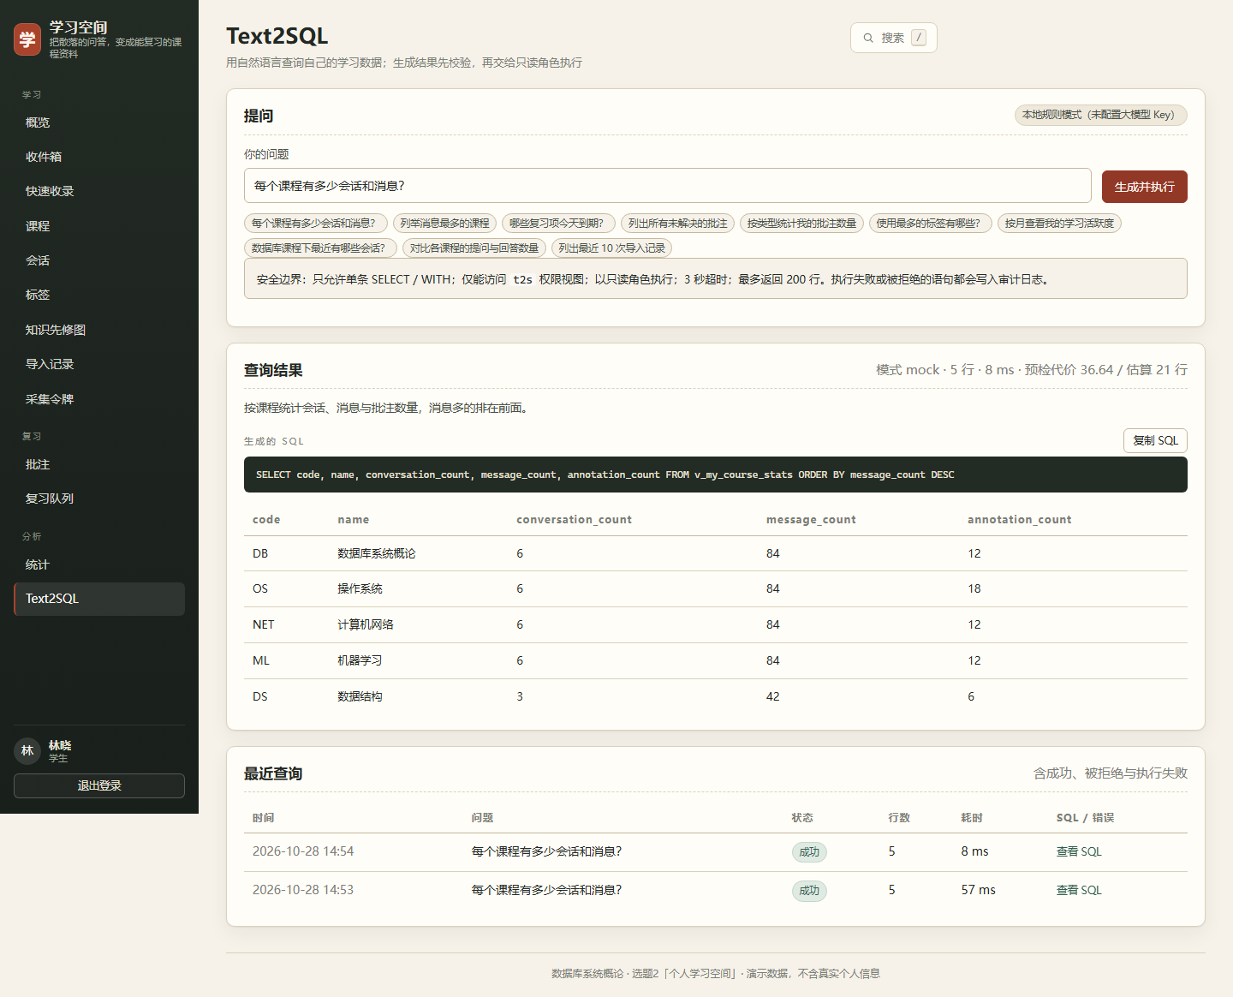
12 / Text2SQL
自然语言查询，但权限在数据库层兜底
自然语言
→
LLM / 本地规则
→
AST 守卫/预检
→
只读视图
→
结果 + 审计
• sqlglot 只允许一条 SELECT/WITH，拒绝嵌套 DML 与表函数
• 对象白名单：15 个 t2s 视图，禁止 app / pg_catalog
• EXPLAIN 预检代价与估算行数，超限直接拒绝
• 包裹 200 行上限；t2s_reader 只读事务、3 秒超时
• 视图 security_barrier，按 app.user_id 过滤
• 成功、拒绝、异常全部写 text2sql_log
• 无 Key 走 mock，配置 Key 走 OpenAI 兼容接口
t2s_reader: CONNECT + USAGE(t2s) + SELECT 视图
default_transaction_read_only = on
个人学习空间 · 《数据库系统概论》大作业
13
Notes:
45 秒：提交“每个课程有多少会话和消息？”；强调多层守卫和只读角色兜底。

Slide 14
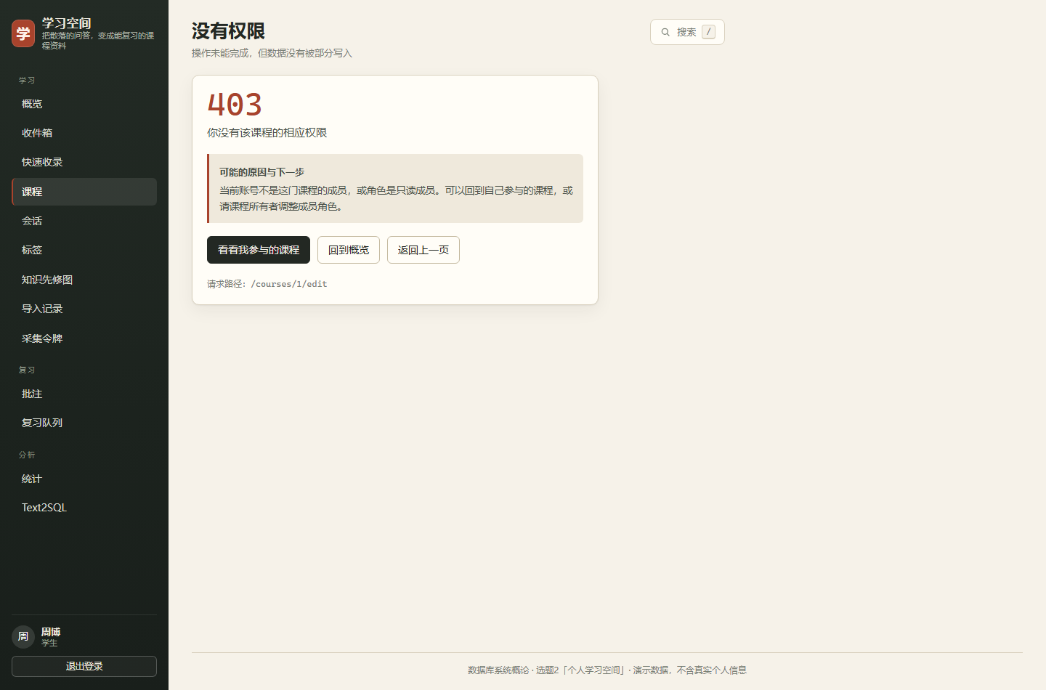
13 / 权限模型
应用层、SQL 作用域、数据库约束三层防护
操作 | owner | editor | viewer | admin
查看课程 / 会话 | ✓ | ✓ | ✓ | 仅聚合
编辑课程 / 共享 | ✓ | — | — | —
导入 / 归类 | ✓ | ✓ | — | —
批注 / 复习 | ✓ | ✓ | — | —
删除课程 | ✓ | — | — | —
管理用户 | — | — | — | ✓
• 页面 / 服务层先判角色，失败返回 403
• SQL 再按 sources.owner_id 与 course_members 限制范围
• 管理员看不到正文、批注与复习内容
bob 是数据库课程 viewer；直接访问 /courses/1/edit 被 403 拦截。
个人学习空间 · 《数据库系统概论》大作业
14
Notes:
35 秒：讲矩阵；现场用 bob 访问编辑 URL 展示 403，admin 只做聚合。

Slide 15
14 / 测试与验收
274 项测试与 41 项端到端验收全部通过
274
41
0
✓ Schema：表、FK、UNIQUE、CHECK、索引、触发器
自动化测试
端到端检查
失败项
✓ 权限：alice / bob / viewer / admin 边界
✓ 导入：幂等、重复、损坏文件、平台适配
.venv/Scripts/python.exe -m pytest -q
# 155 unit + 119 integration
.venv/Scripts/python.exe scripts/verify.py \
--json data/verification/report.json
✓ 检索：关键词、课程、标签、全局搜索、混合检索、AI 建议
✓ 知识结构：先修边防环、递归闭包、Text2SQL 可查
✓ 统计：种子数据下的计数与排名
✓ 采集：令牌作用域、限流、Bearer 与 MCP 工具
输出：41/41 PASS，0 FAIL，约 2–4 秒
所有写入检查在结束时整体回滚。
✓ 数据库：RLS 对比、审计元数据与角色只读
✓ Text2SQL：AST / 预检 / 金标准评测
个人学习空间 · 《数据库系统概论》大作业
15
Notes:
30 秒：报数字，强调集成测试使用独立 _test 库、验收写入全部回滚。

Slide 16
15 / AI 协作
哪些交给 AI，哪些必须自己判断
被否方案 | 最终选择 | 原因
把向量检索作为核心 | 经典关系模型 + 可选向量 | 作业要求实体、联系、SQL
会话冗余 owner_id | 经 source 追溯 | 避免传递依赖
生成列存 content_hash | md5 表达式索引 | 避免 3NF 争议
仅按 annotation_id 唯一 | (user_id, annotation_id) | 多人可各自复习
只靠 prompt 保护 T2SQL | 只读角色 + 视图 | 数据库层兜底
AI 建议直接入库 | 人工确认 + 复用总结批注 | 避免污染与重复表
中文全文检索 | pg_trgm + ILIKE | 中文分词不可靠
先修图只在应用层防环 | 触发器递归 CTE | 所有写入入口共享约束
直接用 RLS 替换权限视图 | 视图为主 + RLS 对比实验 | 策略维护与属主绕过成本
全表审计复制旧值/新值 | 只审计结构表的元数据 | 隐私边界与管理员可见性
AI 擅长
生成样板代码、补测试、
审查 SQL 与文档一致性。
人负责
业务语义、权限边界、
取舍理由与最终验收。
协作原则：AI 可以提出方案，但不能替代对数据模型与安全边界的判断；
每一次拒绝与修正都记录在 docs/ai-collaboration.md。
个人学习空间 · 《数据库系统概论》大作业
16
Notes:
30 秒：举 2 个被否方案，说明人机分工；不把 AI 生成当作正确性证明。

Slide 17
16 / 结论
一个可运行、可验证、可复现的
数据库课程项目
已知限制
• 单机课程项目，未做分布式与高并发
• 420 条消息下规划器通常选顺序扫描
• 默认离线 mock，配置 Key 后走真实模型
• 演示数据为模拟问答，不含真实个人信息
• 8 个核心实体，16 张表，完整 E-R 与范式分析
• 导入、检索、批注、复习、统计、导出的闭环
• 令牌 + 扩展 + 平台导出，离线也可读可复习
• 标签先修图：触发器防环 + 递归闭包
• Text2SQL 由只读视图与角色做最终兜底
• 结构变更可审计，但审计不复制学习内容
• 274 项测试 + 41 项验收，全部通过
• README 五条命令从零复现
谢谢，欢迎提问
docs/report.md · docs/design.md · docs/demo-script.md · data/verification/report.json
Notes:
收尾 15 秒：一句结论 + 主动说明限制，然后把画面交给报告或 Q&A。

